Slide 1
东方小学课程计划
2
0
2
1
2021.09

Slide 2
01
指导思想

Slide 3
指导思想
以“融合资源，丰富体验，做更好的自己”的办学理念为引领，融合能提供学生主动参与、探索发现、交流合作且能增长知识、开发智力、培养能力、陶冶情操的课程资源，为学生提供适合的课程。努力创建有利于张扬学生个性的学习环境，关注学生的自主探究和合作探究学习，丰富学习体验，使学生在获取作为一个现代公民所必需的基本知识和技能的同时，实现课程基础、拓展、研究的功能整合，实现教师教的主导性与学生学的主体性实施整合，让教师与学生都能做更好的自己。

Slide 4
02
主要目标

Slide 5
主要目标
积极开发校内外课程资源，形成支持“1+2”课程有效实施的课程资源。以“融合资源 丰富体验”的理念引领开展国家课程校本化实施，开展结构性整体教学的实践研究；以“学生立场、深度学习、结构认知”为核心内容，倡导“主动参与、探究发现、合作交流”的学习方式，将项目化学习作为课堂教学方式、学科教学策略和学科学习模式开展实践研究，培育学生核心素养。
加强课程与教学的过程管理，优化教学常规，突出课程与教学的评价作用，力求评价的多元化、个性化、过程化。贯彻落实“双减”工作，不断提升校内课后服务工作，优化作业设计和管理，切实减轻学生课业负担。
完善充实“1+2”学校课程结构和学校“1+2”课程建设方案；开展学科项目学习、活动项目学习和跨学科项目学习的实践研究，建立相关研究课题，发挥精品课程在学校课程改革中的引领作用；
通过活动项目、学科项目、跨学科项目的开发与实践，探索项目学习培养学生创造性思维、实践能力、沟通能力以及提出问题、创造性解决问题能力的规律，探索项目学习的设计和实施提升教师课程意识、课程整合能力和开发能力和专业成长的规律。
目标

Slide 6
03
主要任务与措施

Slide 7
建立学校课程计划 提供适合学生的综合性课程
贯彻、落实《上海市中小学2021学年度课程计划》、《上海市人民政府办公厅转发市教委等五部门关于减轻过重课业负担深入实施中小学素质教育若干意见的通知》、《上海市教育委员会等九部门关于印发<本市落实义务教育阶段学生减负增效工作实施意见>的通知》、《上海市教育委员会关于在本市小学试行“快乐 30分”拓展活动的通知》、《上海市教育委员会关于印发<上海市小学体育兴趣化、初中体育多样化课程改革指导意见（试行）>的通知》、《上海市教育委员会关于加强上海学校心理健康教育的意见》等文件精神，依据《东方小学2019～2023年四年发展规划》、《东方小学“1+2”课程方案》，建立并制定2021学年学校课程计划。
1
努力为学生提供适合的、有利于学生自主选择、和谐发展的多样性、开放性、综合性课程体系。结合学校和学生实际，开展每周半天时间（周一下午3节课）的学科拓展课程和综合实践课程，以学生活动为主要形式实施课程。认真落实“五课、两操、两活动”，保证学生每天校园活动一小时。

Slide 8
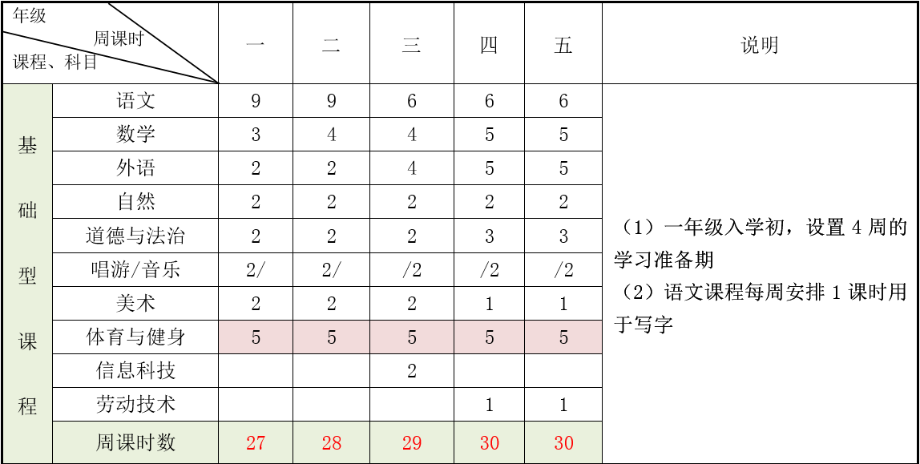
2021学年国家课程

Slide 9
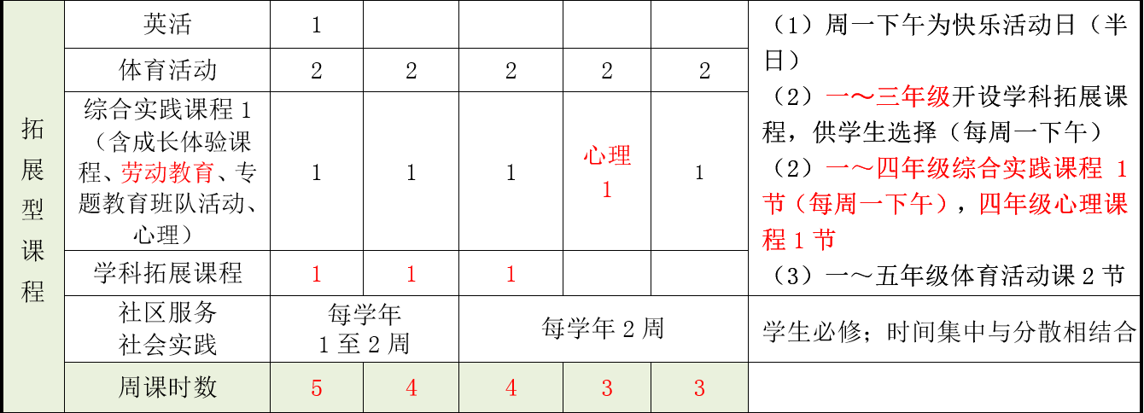
2021学年拓展型课程

Slide 10
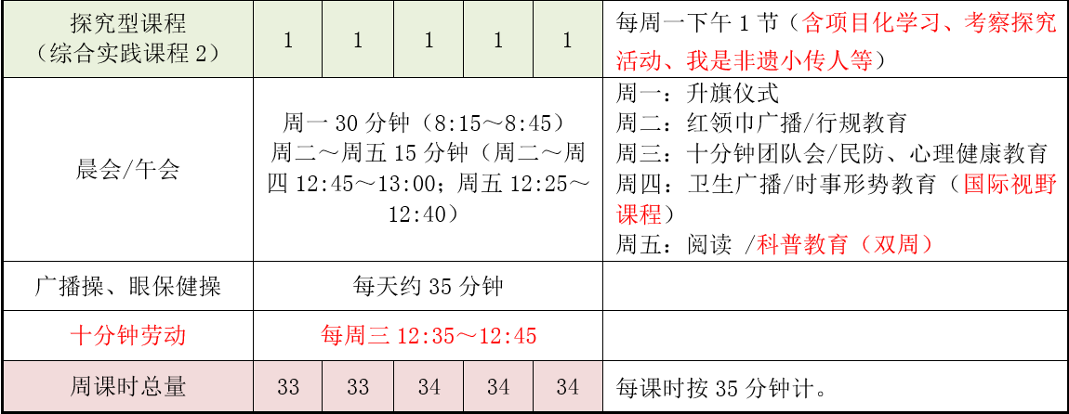
2021学年探究型课程计划

Slide 11
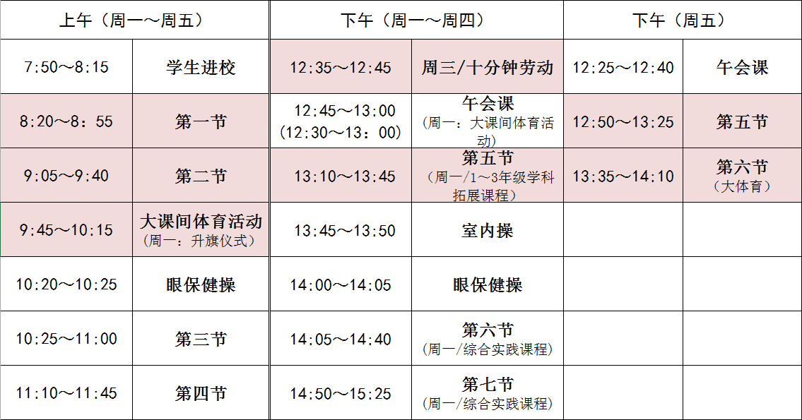
2021学年作息时间安排表

Slide 12
“融合资源 丰富体验”的课程校本化实施
2
“学科拓展课程”分为四大类：语言类、数理类、艺体类与科技类，以单学科拓展和多学科拓展展开落实。“综合实践”课程从成长体验活动、考察探究活动、社会服务活动、劳动教育、职业体验及其他活动几个方面开展，联合学生处、大队部系列活动，落实课程。

Slide 14
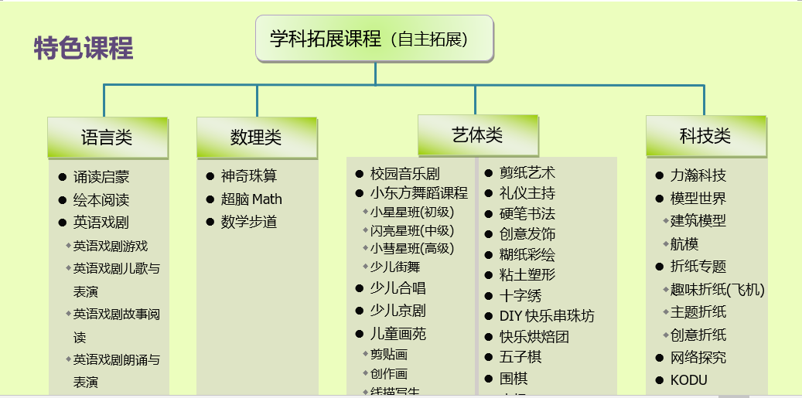
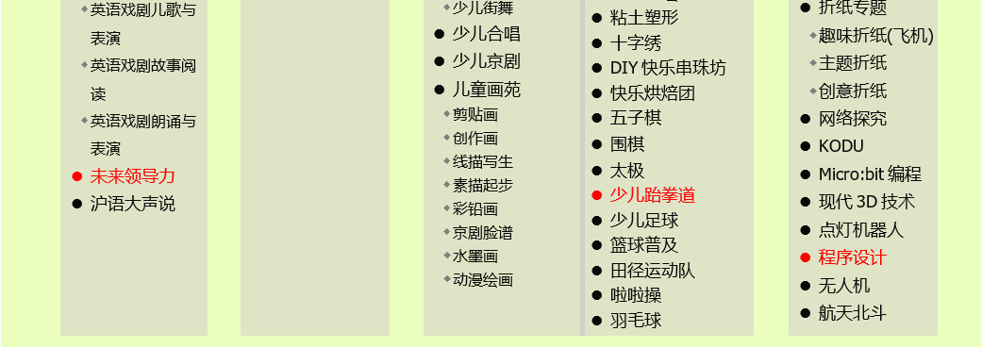

Slide 15
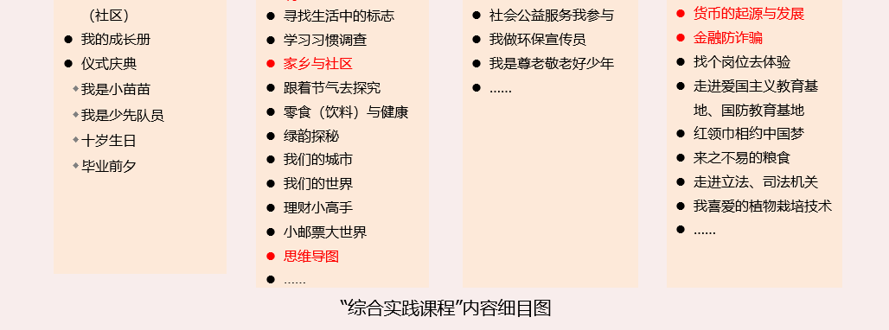

Slide 16
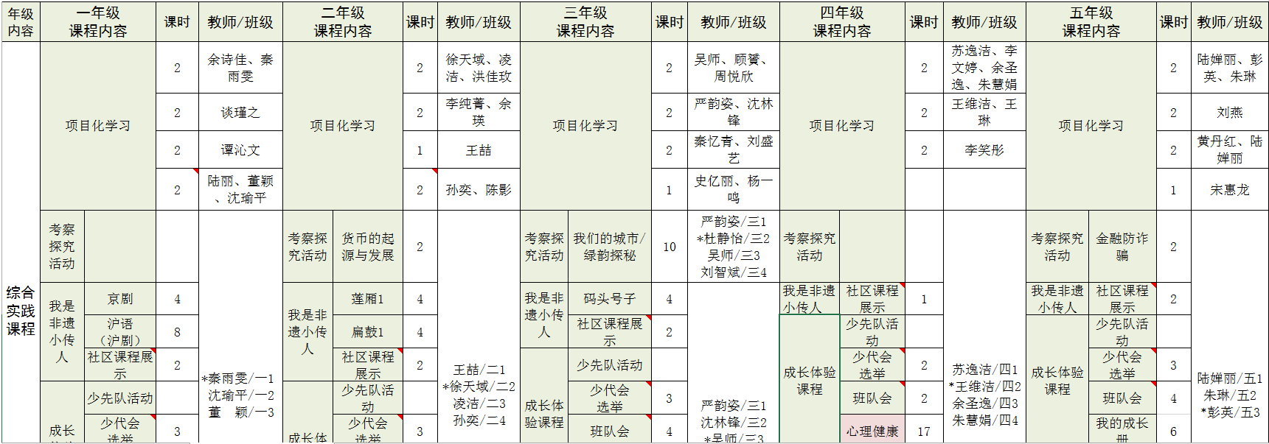
2021学年综合实践课程（蓝村）安排表

Slide 17
2021学年综合实践课程（懿德）安排表

Slide 18
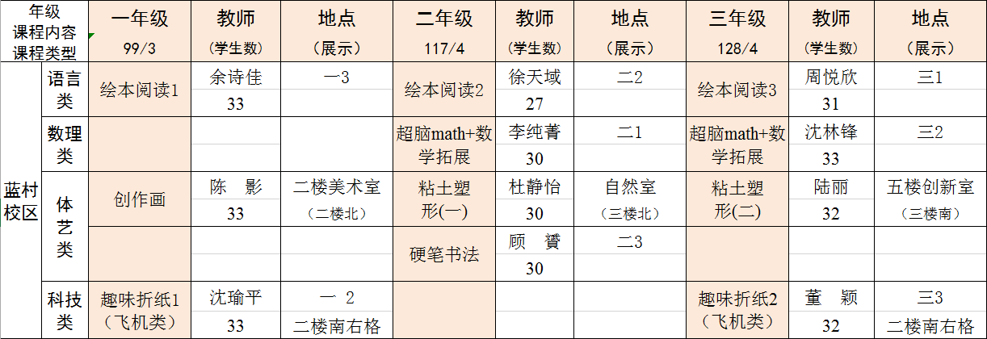
2021学年学科拓展课程（蓝村）安排表

Slide 19
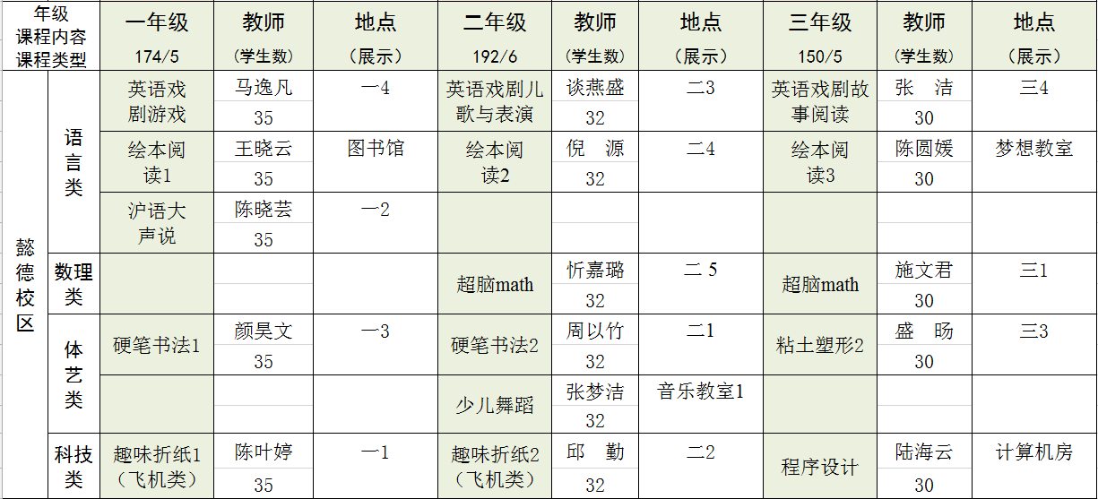
2021学年学科拓展课程（懿德）安排表

Slide 20
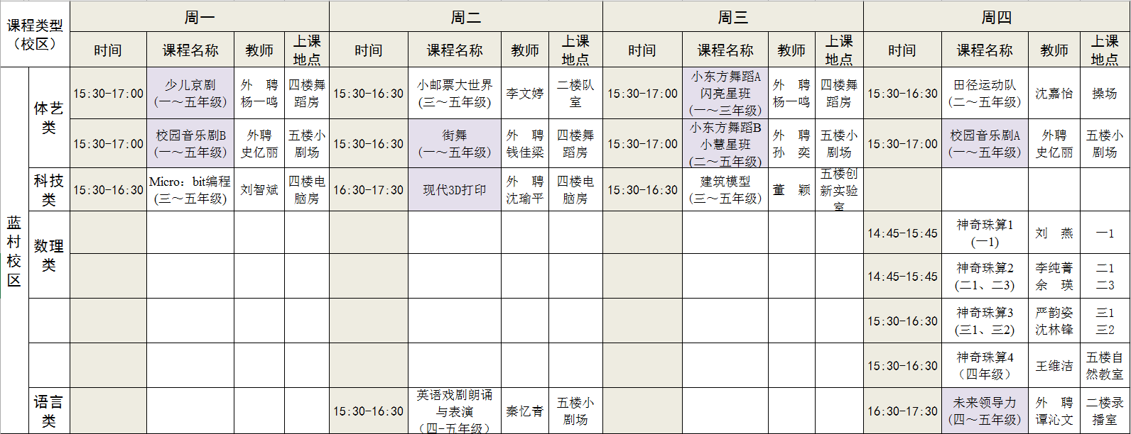
2021学年学科拓展课程（社团蓝村）安排表

Slide 21
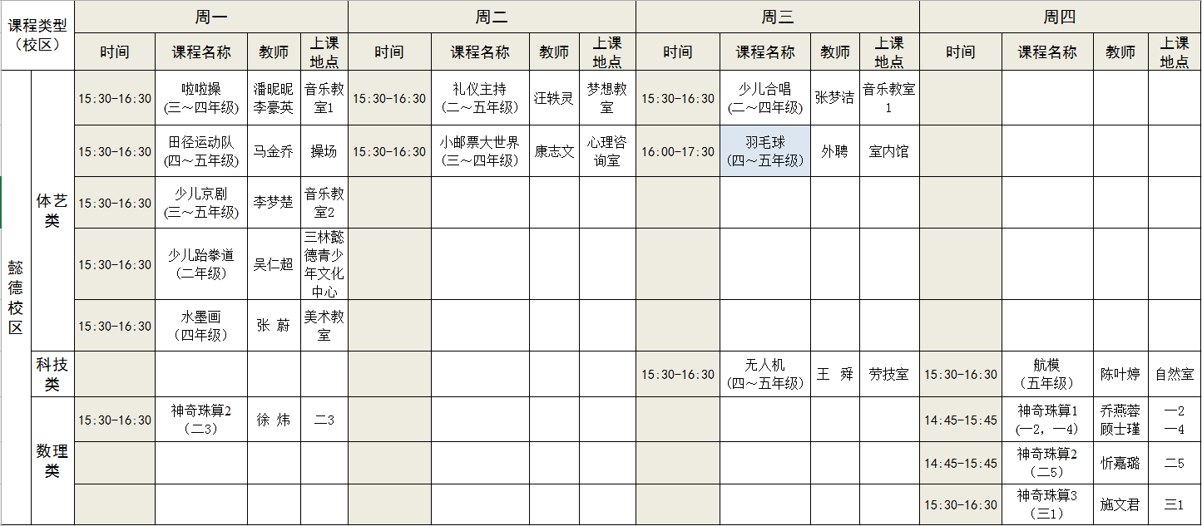
2021学年学科拓展课程（社团懿德）安排表

Slide 22
3
“学科拓展课程”“综合实践课程”两类课程的课程活动中融入项目化学习要素。从学生的真实生活和发展需求出发，在生活情境中发现问题，转化为活动主题，通过探究、服务、制作、体验等方式，开展活动项目学习实践。
开展项目化学习设计与实施的实践研究

Slide 23
（1）学科项目学习
每周安排3课时（国家规定课程学科内1节+学科拓展课程1节）开展学科项目活动，在“国家规定课程”和“单学科拓展课程”中落实学科项目的开发和实践。以单元、主题、模块的结构化整体设计，开展学科项目化学习设计与实施。开发单元、主题视角下各学科系列项目化学习设计和学科项目化学习案例。
开展教师全员培训。通过专业引领、同伴互助、合作研究，积极开展以校为本的教研活动，及时分析、解决项目实施中遇到的问题，提高项目实施的有效性。结合区级相关课题研究和实践，开展实践、研究与探索。结合学校学科拓展课程的单学科拓展课程，各学科开展了相关学科拓展课程的建设和研究。（ 数理、艺术、科技、语言）

Slide 24
（2）活动项目学习
每周各安排2课时（含课外）开展活动项目，在综合实践课程（成长体验活动、社会服务活动、职业体验、劳动教育）中落实。从学生的真实生活和发展需求出发，从生活情境中发现问题，转化为项目活动主题，开展实施和研究。
成长体验课程
我是非遗小传人
考察探究活动——真爱梦想
劳动教育活动
少先队活动（专题教育）

Slide 25
融合校内外课程资源 丰富课程内涵和外延
国际青年成就中国部（JA中国）：借助JA中国提供各课程资源包，融合学校“绿韵探秘”精品课程，开设课程3门（我们的城市、我们的世界、理财小高手）；
塘桥学区课程资源：借助塘桥学区课程资源，开设“啦啦操”课程；
进才实验小学教育集团课程资源：开设未来领导力课程课程；
真爱梦想基金会：开设思维导图、家长与社区、去远方课程；
小伙伴教育中心：开设音乐剧、京剧、舞蹈课程；
权娜文化服务（街舞课程）协议：合作开设街舞课程；
校外专家资源：借助校外专家资源开设课程4门（羽毛球、集邮、现代3D技术）；
社区资源：码头号子、莲厢、沪语、京剧、扁鼓；瓷刻、刺绣；
银行提供金融类课程资源：开设货币的起源于发展、金融防诈骗课程；
家长资源：挖掘家长资源拓充“综合实践”课程。每年级引进2～3个微课程开展课程实施。
4

Slide 26
THANK YOU
2
0
2
1
PowerPoint Template

Slide 27
